Slide 1
Confidential
SPP Test App_Manual
2018.08.29
■ 작성 : 엄선미 주임
EM-Tech

Slide 2
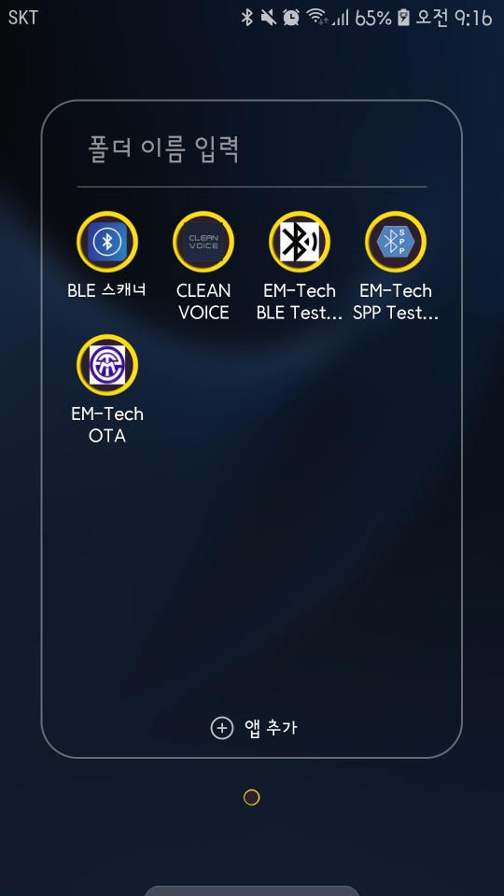
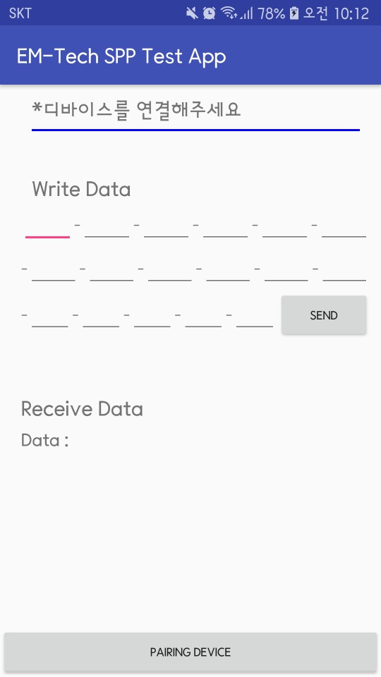
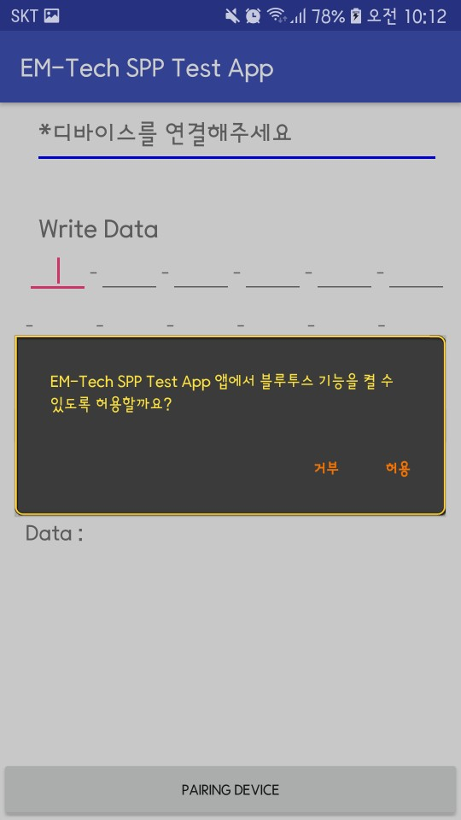
1. SPP_TEST_APP 사용 절차(1)
①
EM-Tech SPP TEST App 실행
②
PARING DEVICE 버튼 클릭
③
블루투스 ON

Slide 3
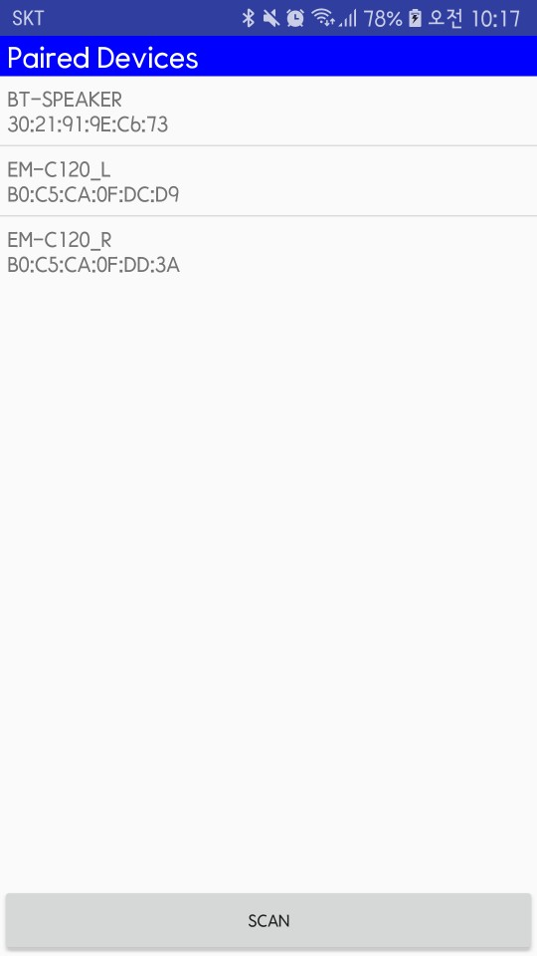
1. SPP_TEST_APP 사용 절차(2)
페어링 되어있는 디바이스 선택
연결을 원하는 디바이스 선택

Slide 4
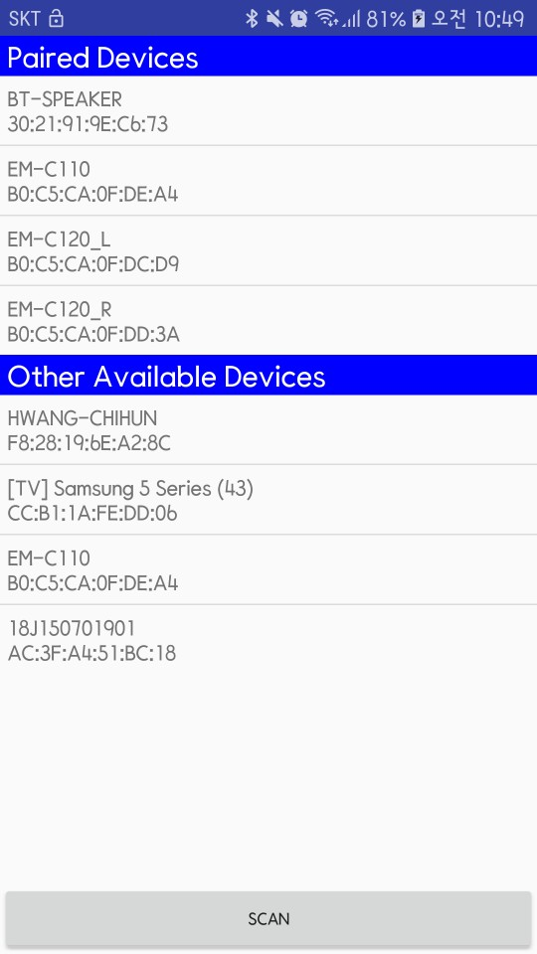
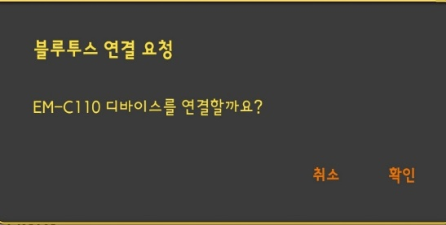
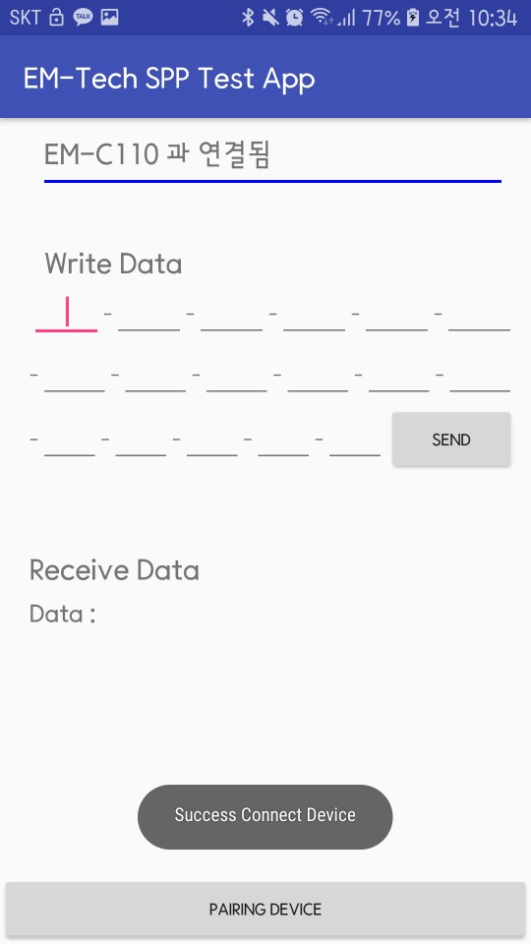
1. SPP_TEST_APP 사용 절차(3)
새로운 디바이스 선택
스캔 버튼 클릭
연결을 원하는 디바이스 선택
디바이스 등록 후 연결
③
②
①

Slide 5
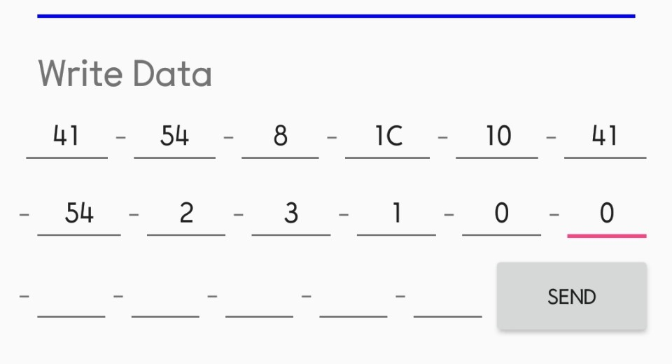
2. Data 전송/수신 (1)
Data 전송
① Write Data의 빈 상자에 insigma protocol을 입력한다.
② SEND 버튼 클릭한다.
①
②

Slide 6
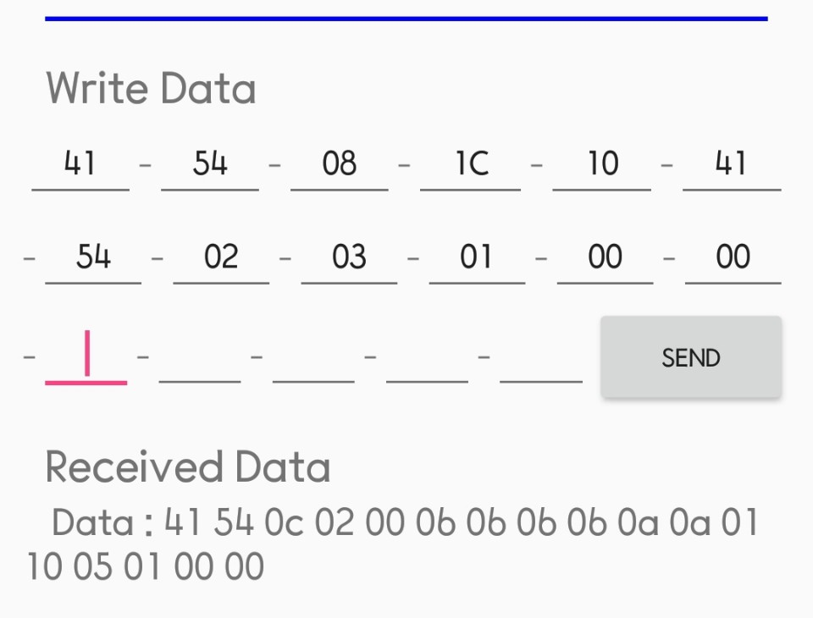
3. Data 전송/수신 (2)
Data 수신
Recieved Data에서 수신 받은 데이터를 확인한다.

